Slide 1
CHÀO MỪNG
CÁC THẦY CÔ GIÁO VÀ CÁC EM HỌC SINH
VỀ DỰ TIẾT HỌC
HÌNH HỌC 6

Slide 2
TIẾT …: LUYỆN TẬP CHUNG

Slide 3
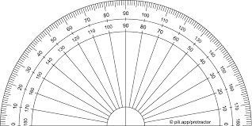
Góc và yếu tố liên quan đến góc
Đo góc
aSb = 75°
b
∙
A
y
∙
∙
M
∙
O
x
B
a
S
GÓC
Góc vuông
Góc nhọn
Góc tù
Góc bẹt
x
x
x
∙
∙
∙
∙
x
O
y
O
y
O
y
O
y

Slide 4
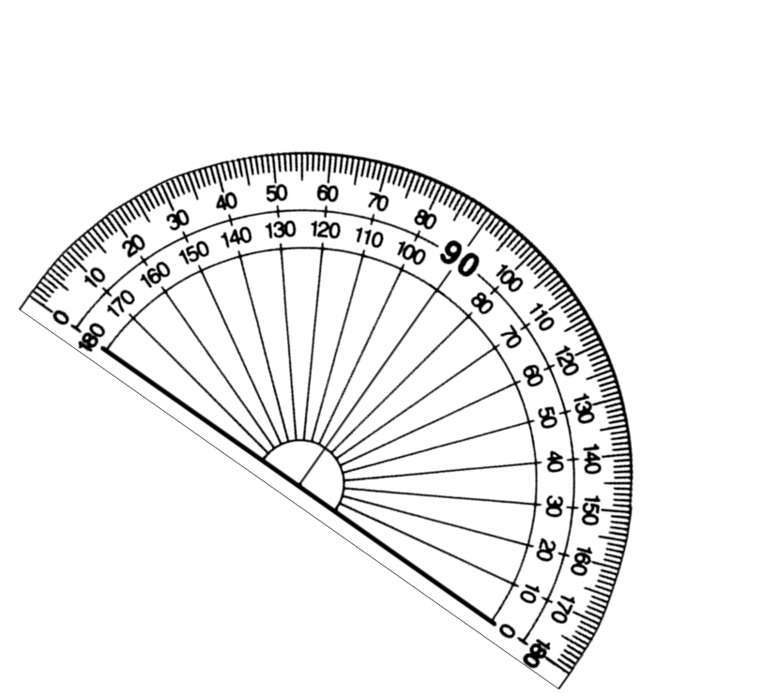
Ví dụ 1:
Đo rồi cho biết số đo của các góc có trong hình vẽ sau:
y
x
n
m
Góc xAy = 50 độ
Góc EHF = 30 độ
Góc mHn = 110 độ
b) Sắp xếp các góc trên theo thứ tự tăng dần của số đo góc.

Slide 5
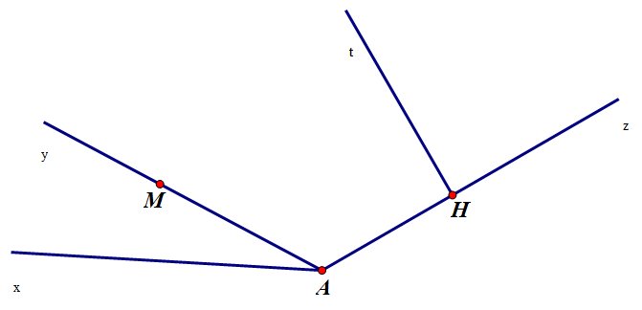
HOẠT ĐỘNG NHÓM
Ví dụ 2: Quan sát hình 8.54
a) Sử dụng ê ke để chỉ ra các góc nhọn, góc vuông, góc tù, góc bẹt có trong hình vẽ.
b) Gọi tên các góc đỉnh A có trong hình vẽ và cho biết số đo của chúng.
c) Điểm M có nằm trong góc xAz không?
d) So sánh góc xAM và góc xAz.
THỜI GIAN HOẠT ĐỘNG NHÓM 5 PHÚT

Slide 6
TRÒ CHƠI: ĐỘI NÀO NHANH HƠN
Luật chơi: chia lớp thành hai đội chơi, các đội chọn câu hỏi của đội mình nếu trả lời đúng được 10 điểm. Trả lời sai trừ 10 điểm và chuyển quyền chơi cho đội còn lại. Nếu đội còn lại trả lời đúng thì lấy 10 điểm của đội chọn. Đội nào về đích trước dành phần thắng.

Slide 7




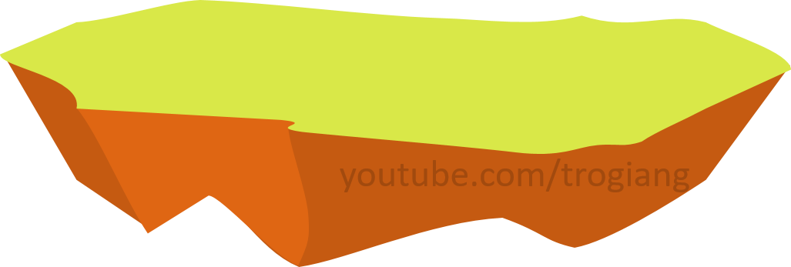

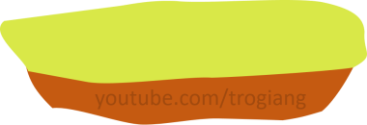
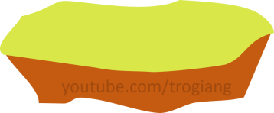
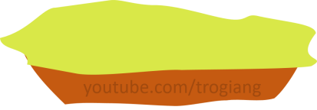
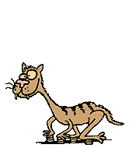
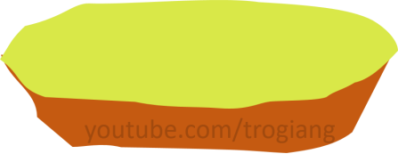


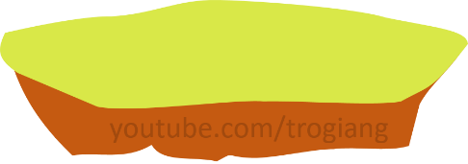




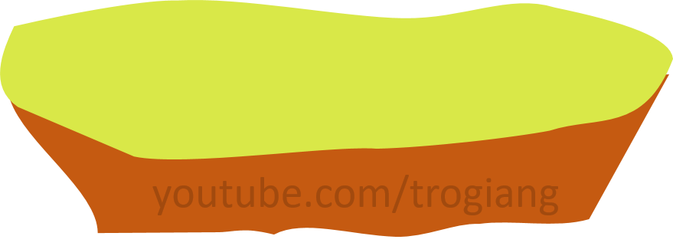
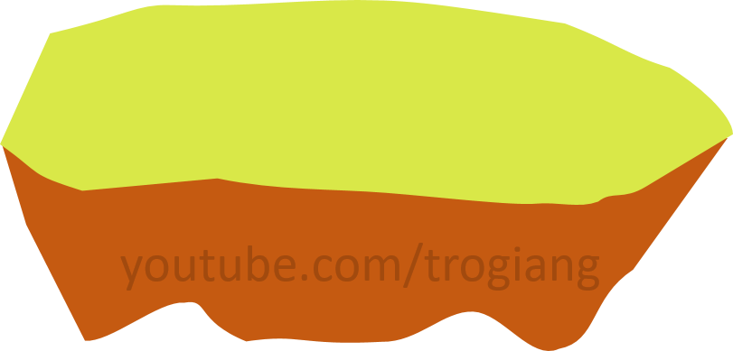
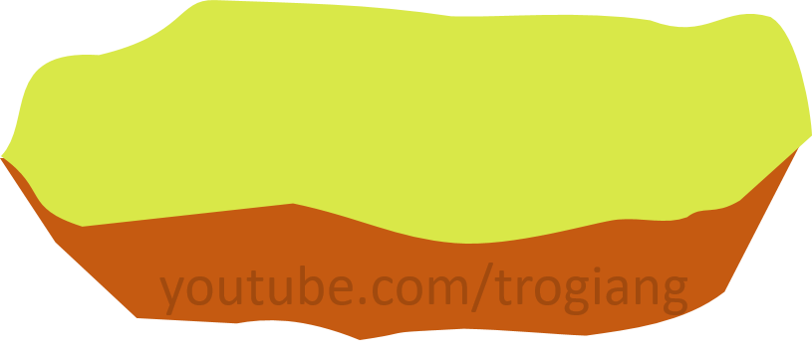
CHÚC MỪNG ĐỘI BẠN THỎ
CONGRATULATIONS RABBIT TEAM
CHÚC MỪNG ĐỘI BẠN CỌP
CONGRATULATIONS TIGER TEAM
4
3
2
ĐỘI NÀO NHANH HƠN
1
overtop

Slide 8
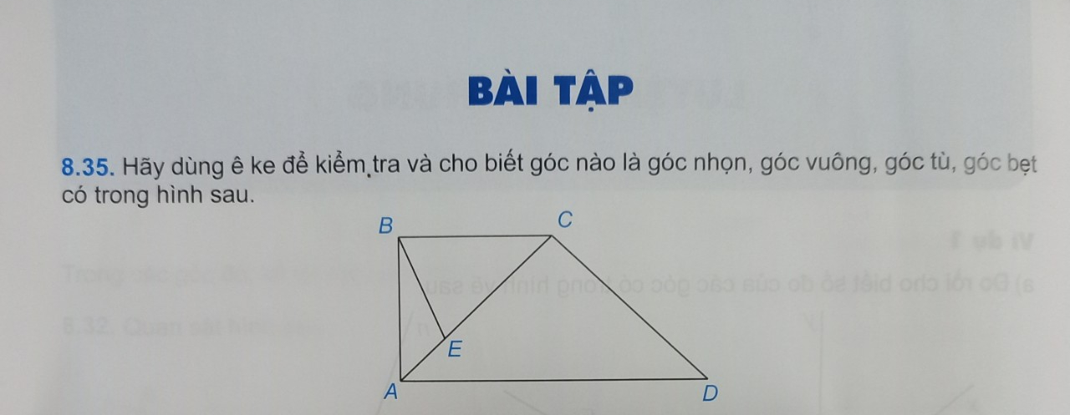

Các góc nhọn là : Góc BAC ; Góc EBC ; Góc CAD ; Góc CDA
Các góc vuông là : Góc ABC ; Góc BAD
Các góc tù là : Góc ACD ; Góc BCD ; Góc BEA.
Các góc bẹt là : Góc AEC

Slide 9
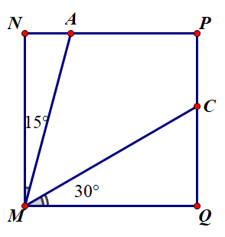
8.37. Cho hình vuông MNPQ và số đo các góc tương ứng trên hình sau.
a. Kể tên các điểm nằm trong góc AMC.
b. Cho biết số đo của góc AMC bằng cách đo.
c. Sắp xếp góc NMA, AMC va góc CMQ theo thứ tự số đo tăng dần.
a. Các điểm nằm trong góc AMC là : P
b. góc NMA ; góc CMQ ; góc AMC.

Slide 10
8.36. Trong hình vẽ sau, cho tam giác ABC đều và góc DBC bằng 20 độ.
a. Kể tên các góc có trong hình vẽ trên. Những góc nào có số đo bằng 60 độ?
b. Điểm D có nằm trong góc ABC không? Điểm C có nằm trong góc ADB không?
c. Hãy dự đoán số đo góc ABD và sử dụng thước đo để kiểm tra lại dự đoán của mình.
Các góc có trong hình vẽ là góc ABC ; góc BAC ; góc CAB ; góc BDA ;
góc DAB ; gócABD; góc DBC ; góc DAC.
Những góc có số đo bằng 60 độ là : góc ABC ; góc BAC ; góc CAB .
b. Điểm D có nằm trong góc ABC . Điểm C không nằm trong góc ADB .
c. Số đo góc ABD là : 40 độ .

Slide 11
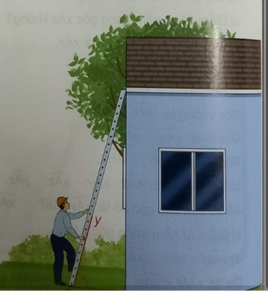
Trong hình bên, góc xOy là góc nghiêng khi đặt thang. Biết rằng góc nghiêng khi đặt thang đảm bảo an toàn là 75 độ, em hãy đo góc xOy để kiểm tra chiếc thang ở hình bên đã đảm bảo an toàn chưa?
Chiếc thang trong hình đã đảm bảo an toàn .

Slide 12
GIAO VIỆC VỀ NHÀ
Ôn lại các kiến thức về đường về góc, cách đo góc, các góc đặc biệt.
Làm bài 8.51;8.52; 8.53 sách bài tập
- Chuẩn bị bài Ôn tập chương 8

Slide 13

Xin chân thành cảm ơn các thầy cô giáo !

